Slide 1
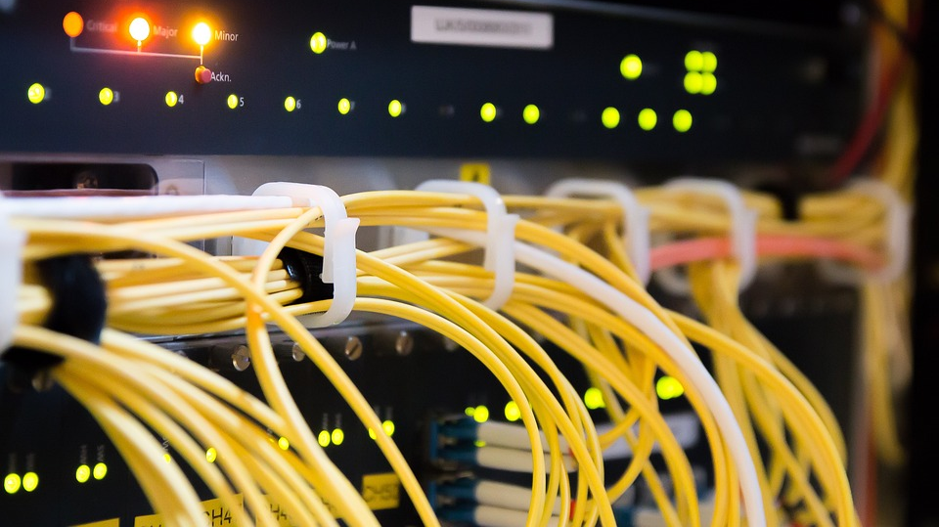
Lernfeld 03
Clients in Netzwerke einbinden

Slide 2
Gliederung
Netzwerk-Typen
Netzwerk-Komponenten
Netzwerk-Kabel
Netzwerk-Symbole
Netzwerkpläne

Slide 3
Netzwerk-typen
Rechennetze, Einsatzweck und Besonderheiten

Slide 4
Welche Netzwerk-Typen gibt es?
Personal Area Network (PAN)
Local Area Network (LAN)
Metropolitan Area Network (MAN)
Wide Area Network (WAN)

Slide 5
Welche Netzwerk-Typen gibt es?
Personal Area Network (PAN)
Local Area Network (LAN)
Metropolitan Area Network (MAN)
Wide Area Network (WAN)
Virtual Private Network (VPN)
Wireless Local Area Network (WLAN)

Slide 6
Personal Area Network (PAN)
Umfasst ein Netzwerk aus Geräte, welche sich in der unmittelbaren Nähe zueinander befinden
Verbindungsart:
Kabellos via. Infarot, NFC oder Bluetooth
Kabelgebunden via USB oder Thunderbolt
Einsatz: Tastatur, Maus, Kopfhörer, Lautsprecher

Slide 7
Local Area Network (LAN)
Umfasst ein Netzwerk aus Geräte, welche sich in einem kleinen Geografischen Gebiet befinden
Verbindungsart:
Kabelgebunden via Ethernet
Einsatz: Büros oder Heimanwendungen

Slide 8
Metropolitan Area Network (MAN)
Umfasst ein Netzwerk aus Gebäuden, welches sich über eine große Region erstreckt.
Verbindungsart:
Kabelgebunden via Glasfaser
Kabellos
Einsatz: Campus, Städte oder Metropolregionen

Slide 9
Wide Area Network (WAN)
Es verbindet mehrere Netzwerke, welche sich an geografisch getrennten Standorten befinden.
Verbindungsart:
Kabelgebunden via Glasfaser
Einsatz: Ermöglicht den Zugriff ins Internet

Slide 10
Virtual Private Network (VPN)
Ermöglicht es, über ein unsicheres Netzwerk wie das Internet, eine sichere Verbindung mit ein anderes Netzwerk herzustellen
Verbindungsart:
Virtuell
Einsatz: Telearbeitsplätze

Slide 11
Wireless Local Area Network (WLAN)
Umfasst ein Netzwerk aus Geräte, welche sich in einem kleinem Geografischen Gebiet befinden
Verbindungsart:
Kabellos
Einsatz: Büros oder Heimanwendungen

Slide 12
Wireless Mesh Network (WMN)
Wird verwendet, um über mehrere Acces-Points die Reichweite eines WLAN Signals zu erweitern
Verbindungsart:
Kabellos
Einsatz: Büros oder Heimanwendungen

Slide 13
Virtual Local Area Network (VLAN)
Ermöglicht Administratoren die Ports auf einem einzelnen Switch zu segmentieren
Ermöglicht effizientere Weiterleitung von Daten
Gruppierung von Endgeräten zu administrativen Zwecken

Slide 14
Netzwerk-Komponenten
Komponenten, Einsatzzweck und Besonderheiten

Slide 15
Netzwerk Komponenten
Router
Switch
Access Point
Modem
Network Interface Card
Hub
Bridge
Repeater

Slide 16

Router
Ein Router ist ein Mehrzweckgerät
Umfasst die Funktionalität eines Switches, Access Points und ggf. Router
Wird vor allem von Heimanwender und kleine Büros verwendet

Slide 17

Switch
Zentrale Verbindungsschnittstelle, welche Informationen von einem Host zu einem anderen definierten Host (via MAC-Adresse) weiterleitet.

Slide 18
Switch
Managed Switch
Unmanaged Switch
Häufig in größeren Netzwerken
Zusätzliche Funktion um Sicherheit des Netzwerkes zu erhöhen
VLANs und Port-Sicherheit konfigurieren
Verwendung meist in Heim- und Kleinunternehmennetzwerken
Gerine Kosten
Mikrosegmentierung

Slide 19

Access-Point
Verbindet sich mit einem Wireless-Router um die Reichweite eines drahtlosen Netzwerkes zu erweitern

Slide 20

Modem
Verbindet ein Haus oder kleines Büro mit dem Internet

Slide 21
Network Interface Card (NIC)
Stellt eine physische Verbindung zum Netzwerk oder einem anderen Endgerät her
Dies kann z.B. per Ethernet oder Wireless stattfinden

Slide 22

Hub
Ein Hub empfängt Daten auf einem Port und sendet diese an alle anderen Ports (Broadcasting)
Kann sich auch mit anderen Netzwerkgeräten verbinden (z.B. Switch oder Router)

Slide 23

Bridge
Unterteilt LAN in Segmente, um den Netzwerkverkehr zwischen diesen zu filtern
Dadurch kann der Datenverkehr reduziert werden

Slide 24

Repeater
Dient der Regenerierung schwacher Signale
Wird häufig für Glasfaserkabel verwendet

Slide 25
Netzwerk-Kabel
Kabel-Typen, Einsatzzwecke und Besonderheiten

Slide 26
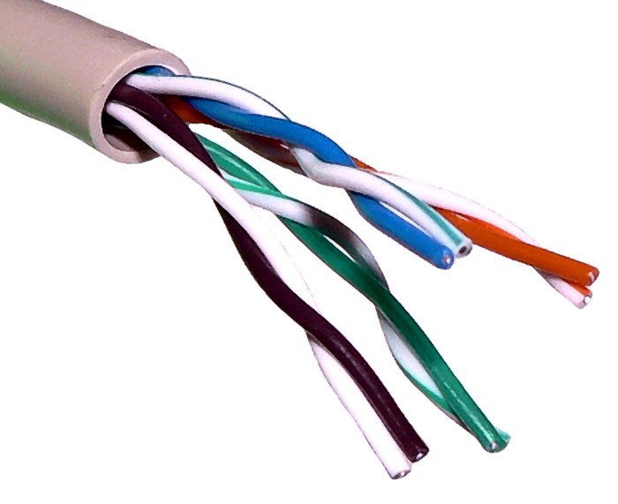
Twisted-Pair-Kabel
Wird für die Telekommunikation sowie die meisten Ethernetzwerke verwendet
Verdrillung der Aderpaare sorgt für Schutz von Störungen

Slide 27
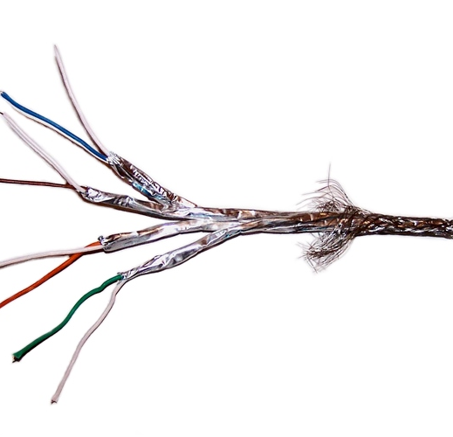
UTP und STP
UTP
Ungeschirmte Variante und meist eingesetzter Kabeltyp
STP
Schützt vor elektromagnetischer Interferenz (EMI) und Radiofrequenz Interferenz (RFI)

Slide 28
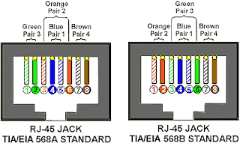
Verdrahtungsschemata
T568A & T568B

Slide 29
Cat 5 (UTP)
Cat 5
Cat 5e
100 Mbit/s bei 100 MHz
Das erste weit verbreitete 4-Paar-UTP-Kabel
1 Gb/s bei 100 MHz
Höherer Standard
Mehr Verdrillungen pro Zentimeter als bei Cat 5

Slide 30
Cat 6 (UTP)
Cat 6
Cat 6a
1 Gb/s bei 250 Mhz
Hergestellt mit höherem Standard
Mehr Verdrillung pro Zentimeter
Kann einen Kunstoffleiter aufweisen
1 Gb/s bei 500 MHz
Selbe Eigenschaften wie Cat 6
Cat 6a hat eine bessere Isolierung und Leistung als Cat 6

Slide 31
Koaxialkabel
Leiter aus Kupfer oder Aluminium
Bekannt als „Fernsehkabel“
Bessere Abschirmung als UTP Kabel
Schwierig zu installieren; teuer und schwierige Fehlersuche

Slide 32
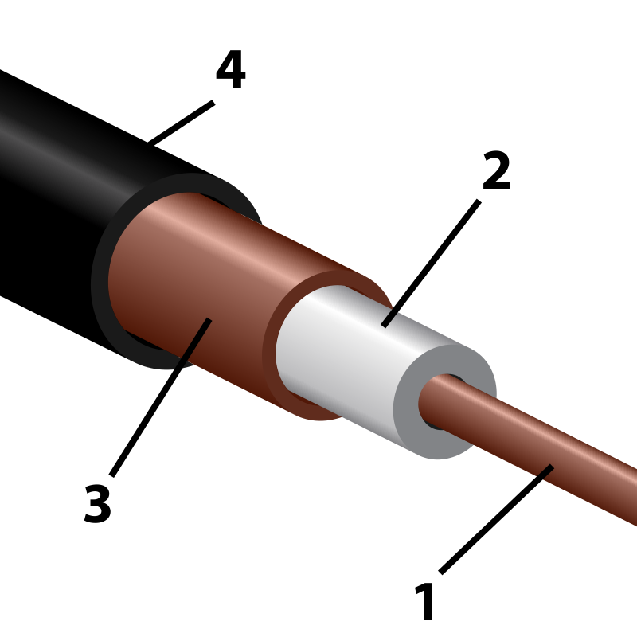
Koaxialkabel Aufbau
1. Innenleiter 2. Isolation zwischen Innenleiter und Kabelschirm 3. Außenleiter und Abschirmung 4. Schutzmantel
Von Coaxial_cable_cutaway.svg: Tkgd2007derivative work: Fleshgrinder (talk) –
Coaxial_cable_cutaway.svg, CC BY 3.0, https://commons.wikimedia.org/w/index.php?curid=6946902

Slide 33
Glasfaserkabel
Glasfaserkabel verwenden Licht/Laser um Signale zu übertragen
Sind von EMI und RFI unbeeinträchtigt
Wandeln elektrische Signale in Lichtimpulse um und umgekehrt
hohe Reichweite und Bandbreite
Anfällig gegenüber starken Beigungen

Slide 34
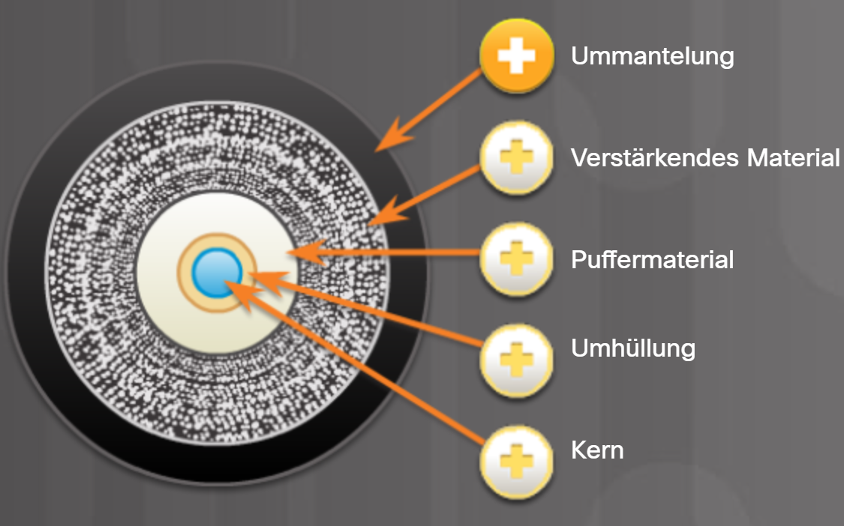
Glasfaserkabel Aufbau

Slide 35
Singlemode-Faser (SMF)
Besteht aus einem sehr dünnen Kern
Verwendet Lasertechnologie
Datenübertragungen über große Entfernungen
Kleiner Kern (9μm)

Slide 36
Multimode-Faser (MMF)
Besteht aus einem etwas dickeren Kern
Benutzt LEDs
Datenübertagungen bis zu 10 Gbit/s bis zu 550 Meter
Größerer Kern als SMF (50 μm oder 62,5 μm)

Slide 37
Glasfaser-Steckerverbindungen
ST-Steckverbindung (Straigt-Tip)
SC-Steckverbindung (Subscriber Connector)
LC-(Simplex-)Steckverbindung (Lucent Connector)
Duplex-Multimode-LC-Steckverbinder

Slide 38
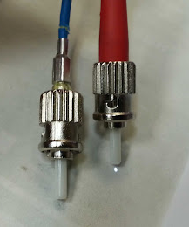
ST-Steckverbindung (Straigt-Tip)
Einer der Ersten verwendeten Steckverbindungstypen
Lässt sich mit einem "Drehverschluss" (Bajonettmechanismus) versiegeln.

Slide 39
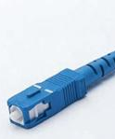
SC-Steckverbindung (Subscriber Connector)
Ein weit verbreiteter LAN- und WAN-Steckverbinder
Push-Pull-Mechanismus für ein sicheres Einstecken nutzt.
wird für MMF und SMF verwendet.

Slide 40
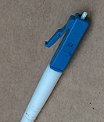
LC-(Simplex-) Steckverbindung
Kleinere Ausführung des SC-Steckverbinder
Aufgrund der kleinen Größe wachsende Beliebtheit

Slide 41
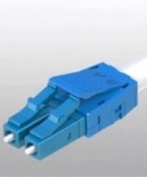
Duplex-Multimode-LC- Steckverbindung
Ähnlich wie der LC-Simplex-Steckverbinder, es wird jedoch ein Duplex-Steckverbinder verwendet.

Slide 42
Duplex und Simplex
Simplex Kabel können nur ein Faser aufnehmen
Duplex Kabel können zwei Faser, je für Senden und Empfangen aufnehmen

Slide 43
FX und SX
FX und SX im Namen geben an, das sich das Licht nur in eine Richtung durch das Glasfaser bewegt

Slide 44
BX
BX im Namen gibt an, das sich das Licht in beide Richtungen durch das Glasfaser bewegt

Slide 45
Wave Division Multiplexing (WDM)
WDM ist eine Technologie, die die Sende- und Empfangssignale innerhalb der Faser trennt

Slide 46
Kabellose Technologien
Bluetooth
Near Field Communication (NFC)
Infrared

Slide 47
Media Access Control (MAC-Adresse)
Adresse wird vom NIC Hersteller fest codiert
Notwendig um ein Gerät eindeutig zu identifizieren
Besteht aus Hexadezimal Ziffern in zwei segmente
D4:3D:7E:38:3B:33
Herstellerkennung
Gerätekennung

Slide 48
Netzwerk-Symbole
Bedeutung, Arten und Verwendung

Slide 49
Netzwerk Geräte

Slide 50
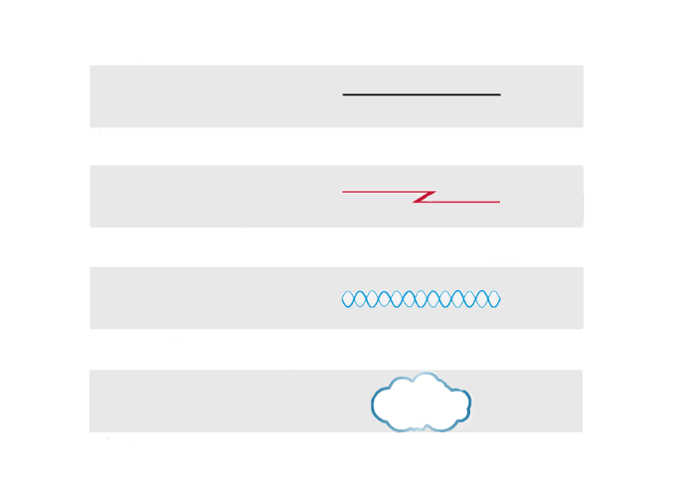
Netzwerk Medien

Slide 51
NetzwerkplÄne
Aufbau, Darstellungen, Software- und Hardwareanalyse

Slide 52
Netzwerkplan
Technischer Ist-Zustand eines Unternehmensnetzwerkes
Beinhaltet Hardware, Standorte, Software, Internetzugäng, Sicherheitsvorkehrungen und Handlungsanweisungen

Slide 53
Physischer Netzwerkplan
Veranschaulicht die physische Anordnung der Bestandteile und Aspekte des Netzwerks
Beschreibt Kabelverbindungen zwischen den Netzwerkkomponenten

Slide 54
Logischer Netzwerkplan
Beschreibt den Informationsfluss innerhalb eines Netzwerks
Es werden Subnetze, Netzwerk-Geräte und Routingprotokolle dargestellt

Slide 55
Hardware- und Softwareanalyse
Auflistung der Hardware -> HWiNFO
Auflistung der Software via Powershell-Script

